Slide 1

z
Notes:
ss

Slide 2
第二节课： “判断性别”Demo需求分析和初步设计（中）

Slide 3
内容预览
回顾相关课程内容
主问题：什么是神经网络
主问题：什么是前向传播

Slide 4
回顾相关课程内容
第二节课：“判断性别”Demo需求分析和初步设计（上）
主问题：什么是神经元？
已知一个人的身高为150厘米，体重为50公斤，如何使用神经元得到该人的性别（应该为女性）？
什么是训练？
什么是推理？
展示标准实现代码
自学、展学

Slide 5
主问题：什么是神经网络

Slide 6
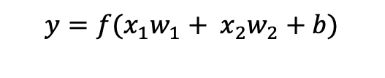
主问题：什么是神经网络
已知两个人的身高和体重，能否使用神经元得到他们的性别（一男一女）？
如何修改代码？
自学、展学
$$y=f(x_{1}w_{1}+ x_{2}w_{2}+b)$$
修改train函数：给出一组权重、偏移，使得结果为分别为0、1；
激活函数不变

Slide 7
主问题：什么是神经网络
已知四个人的身高和体重，能否使用神经元得到他们的性别？
为什么？
如何扩展，才能有解？
自学、互学、展学
因为权重、偏移为未知量，总数量为3，小于方程的数量（4），所以无解
使用神经网络，增加权重、偏移的数量！

Slide 8
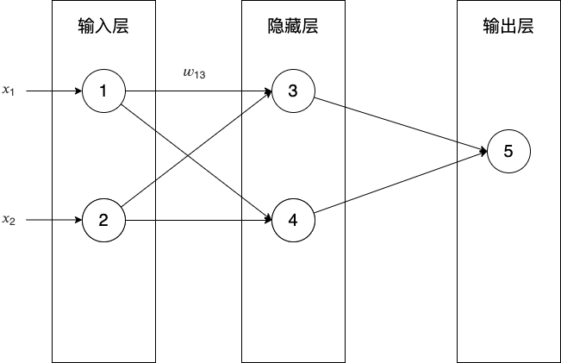
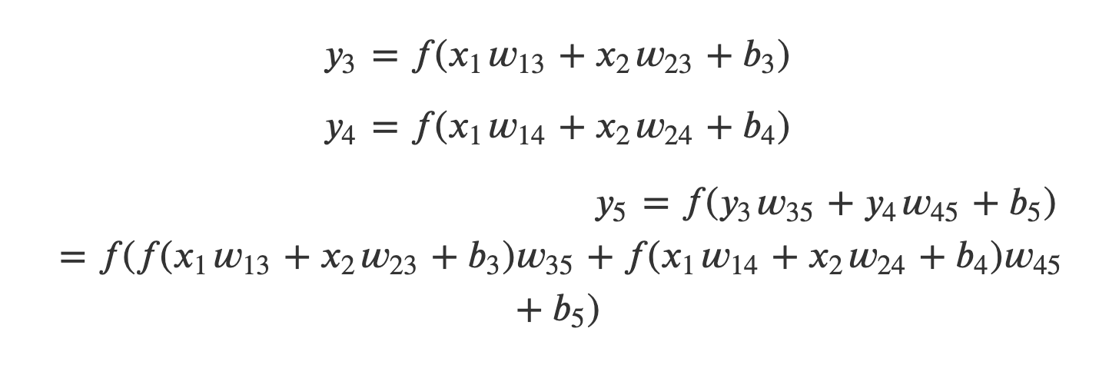
主问题：什么是神经网络
请设计一个最简单的神经网络？（有几层？每层有几个神经元？）
如何根据输入层的输入，最终得到输出层的输出？
现在有几个未知解？能够有解了吗？
自学、互学、展学

Slide 9
主问题：什么是前向传播

Slide 10
主问题：什么是前向传播
“根据输入层的输入，最终得到输出层的输出？”的过程称为前向传播
前向传播算法包括哪些步骤？
自学、展学
从输入层开始，依次传入每层，得到每层的输出；
最后传到输出层，得到最后的输出

Slide 11
任务：用代码实现神经网络
请修改神经元代码，提出神经元的前向传播forward函数？
请在神经元代码的基础上，实现神经网络的前向传播和推理（训练函数不用实现）？
推理函数需要修改吗？
自学、互学、展学

Slide 12
总结

Slide 13
总结
请回答所有主问题？
自学、展学

Slide 14
下节课预告

Slide 16
问答

